Slide 1
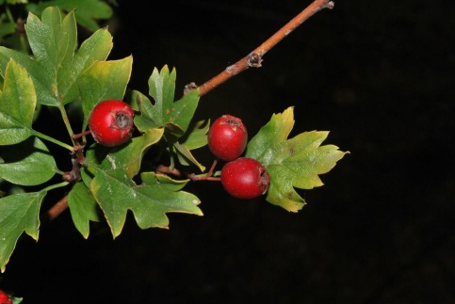
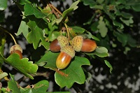
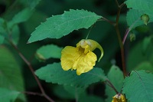
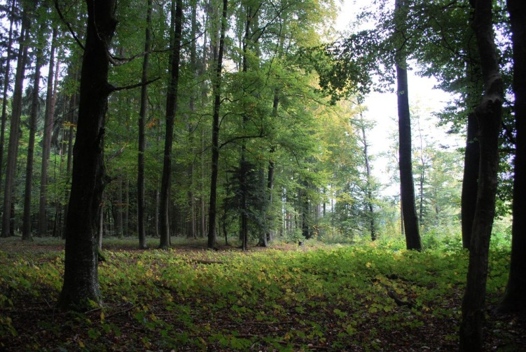
La nature est belle
Création et photos…studio-Walter
Musique tirée de EasyZic.com
Février 2012

Slide 2
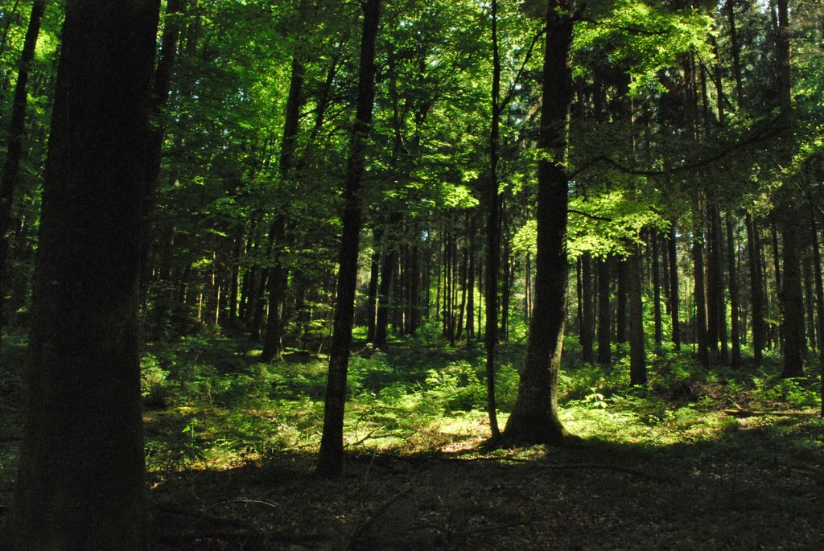
Je suis entré dans la forêt
Par sa porte voluptueuse
Et les chemins que je prenais
Me conduisaient à des clairières
Où le vent fluide murmure
Des mélodies sans angoisse
Et les voix descendaient de loin
En me détournant du tourment
Qui m’avait conduit à choisir
Au long des routes du pourquoi
Des sentiers tissés de réponses
J’ai trouvé des arbres plus sûrs
Que la parole de mes frères
J’ai trouvé au long des rivières
Une encre plus certaine encore
J’ai trouvé parmi les buissons
Des échancrures de raison
J’ai trouvé dans l’ombre des troncs
Du soleil plus neuf que jamais
J’ai trouvé sous quatre saisons
Plus de chemin que dans ma ville
J’ai trouvé des fleurs sans épines
Auteur inconnu

Slide 3
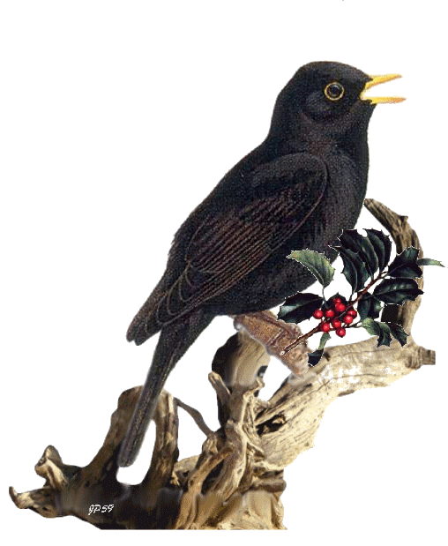
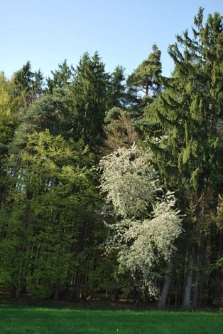
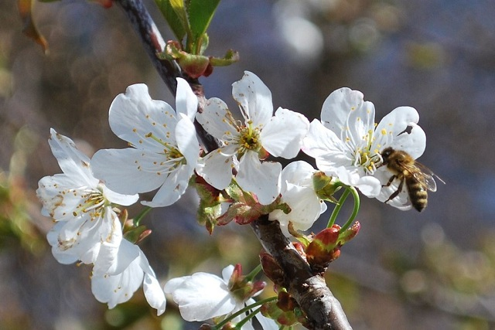
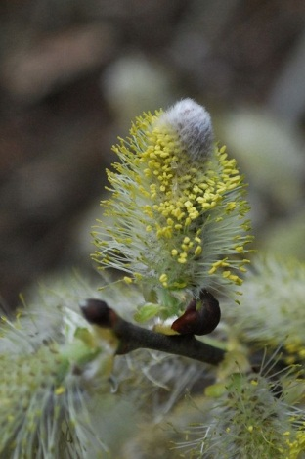
Le printemps

Slide 4
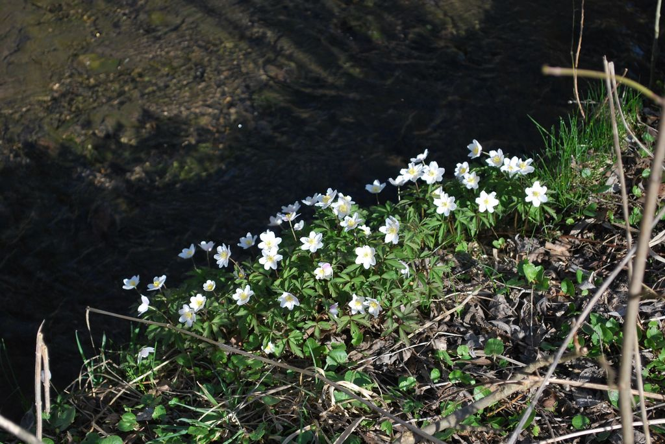
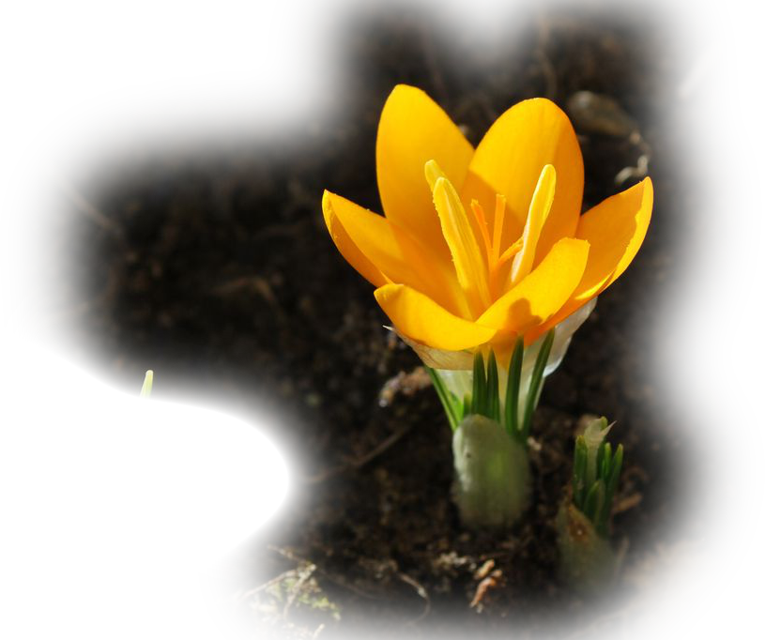
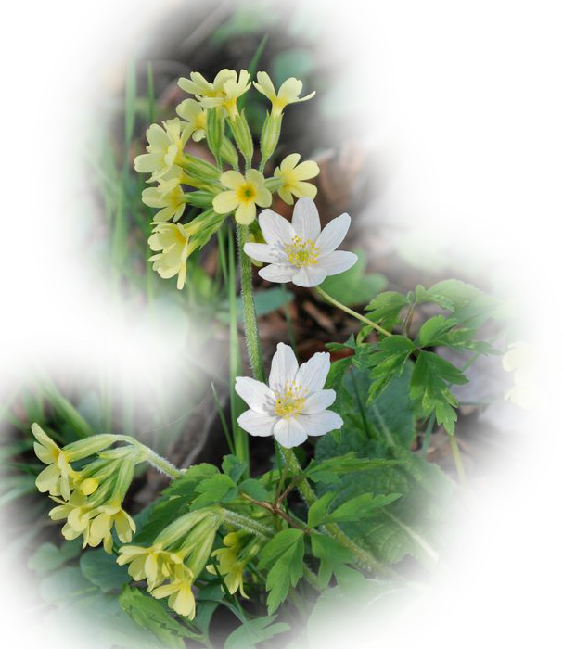
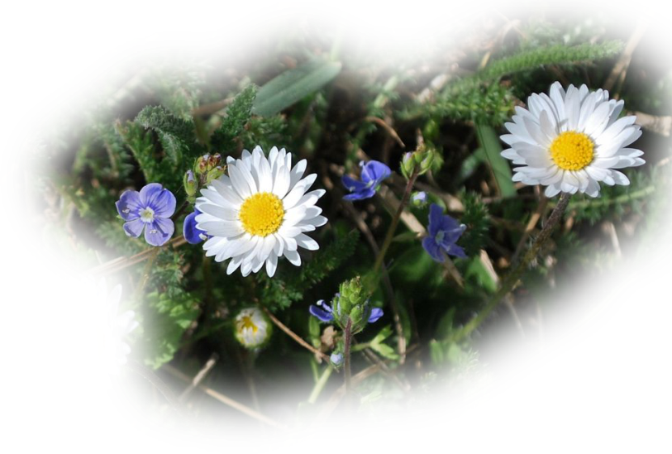
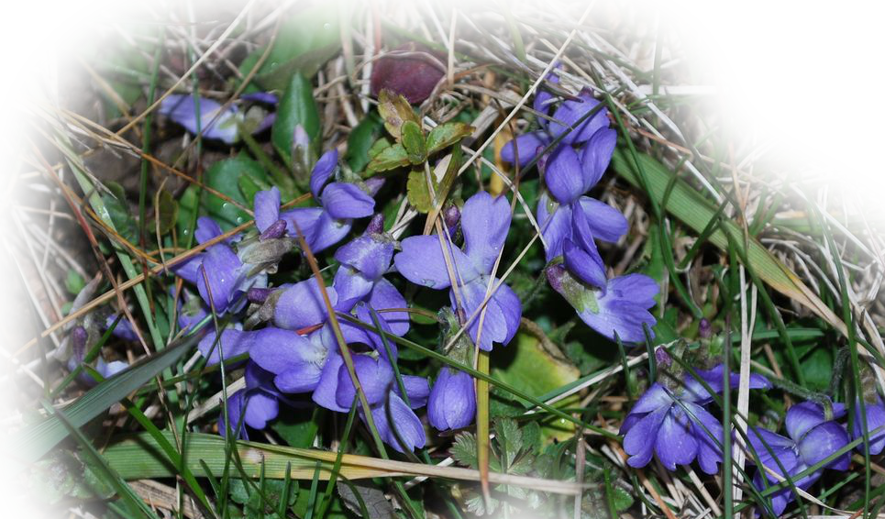

Slide 5
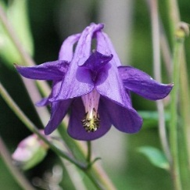
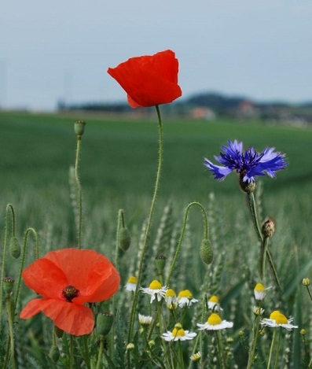
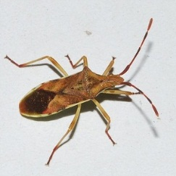
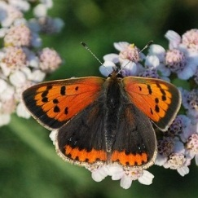
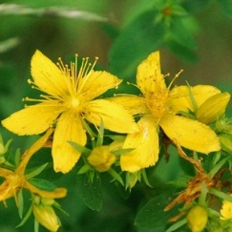
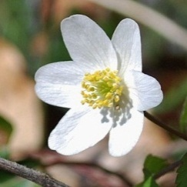
L’été

Slide 6

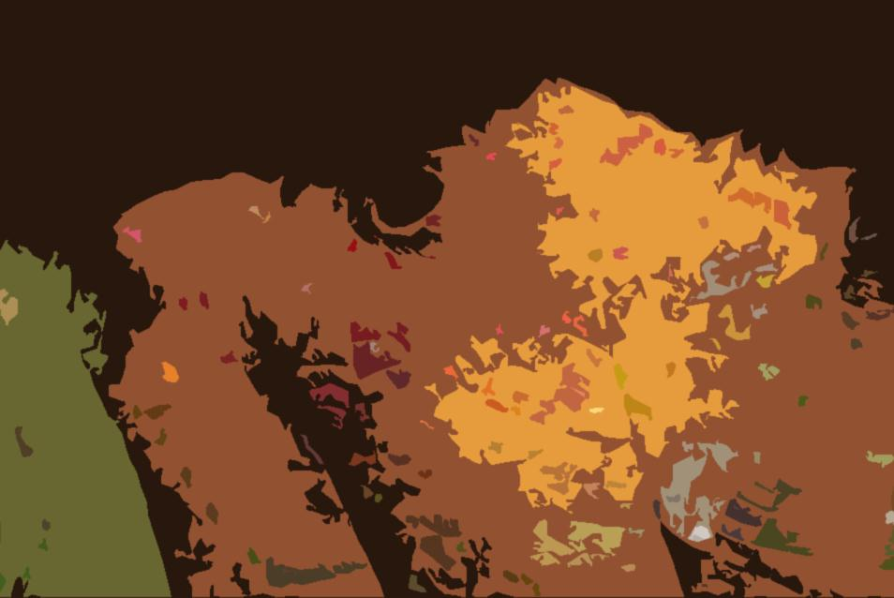
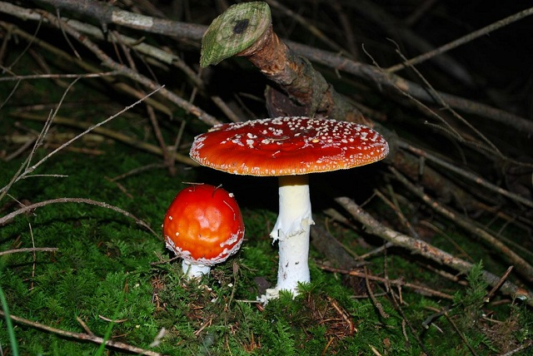
L’automne

Slide 7
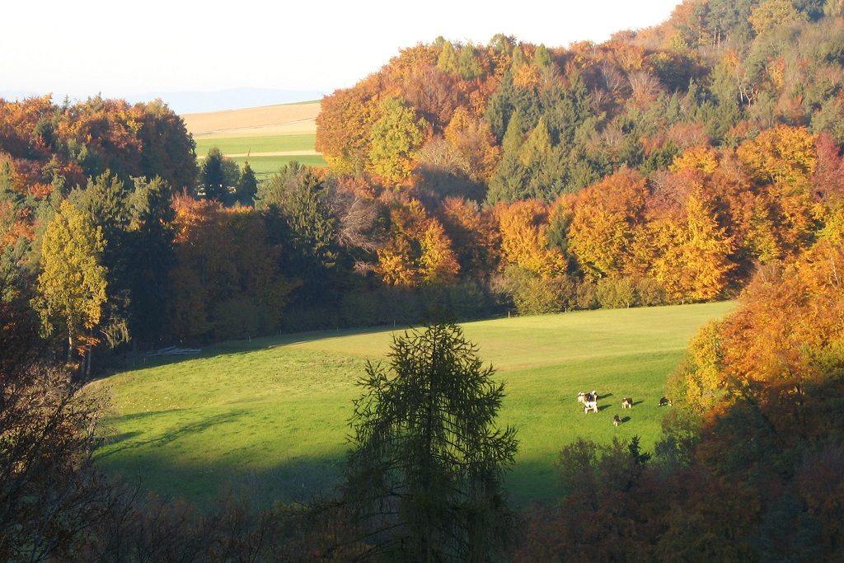
Couleurs d’automne

Slide 8
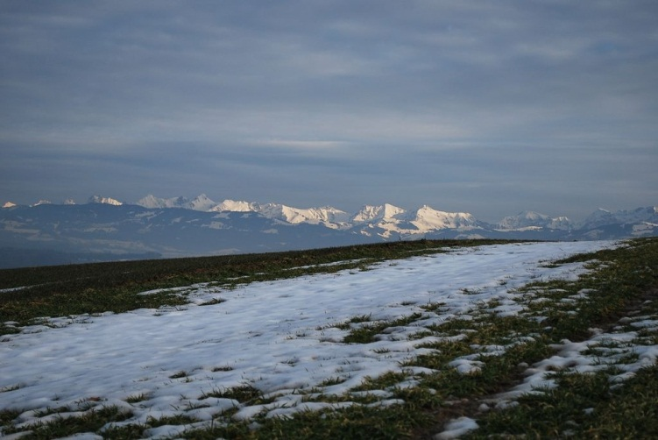
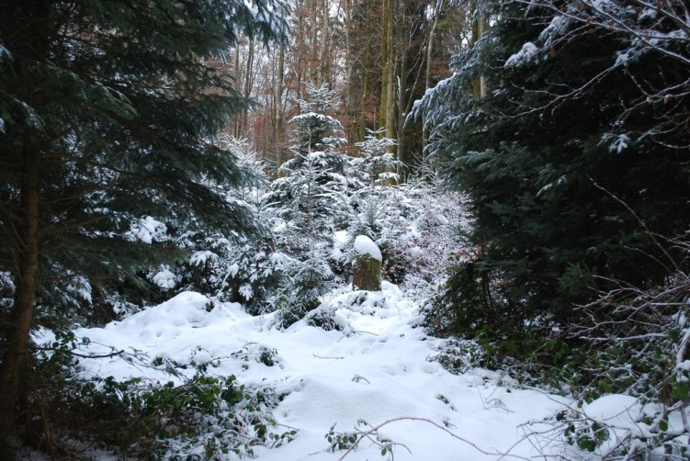
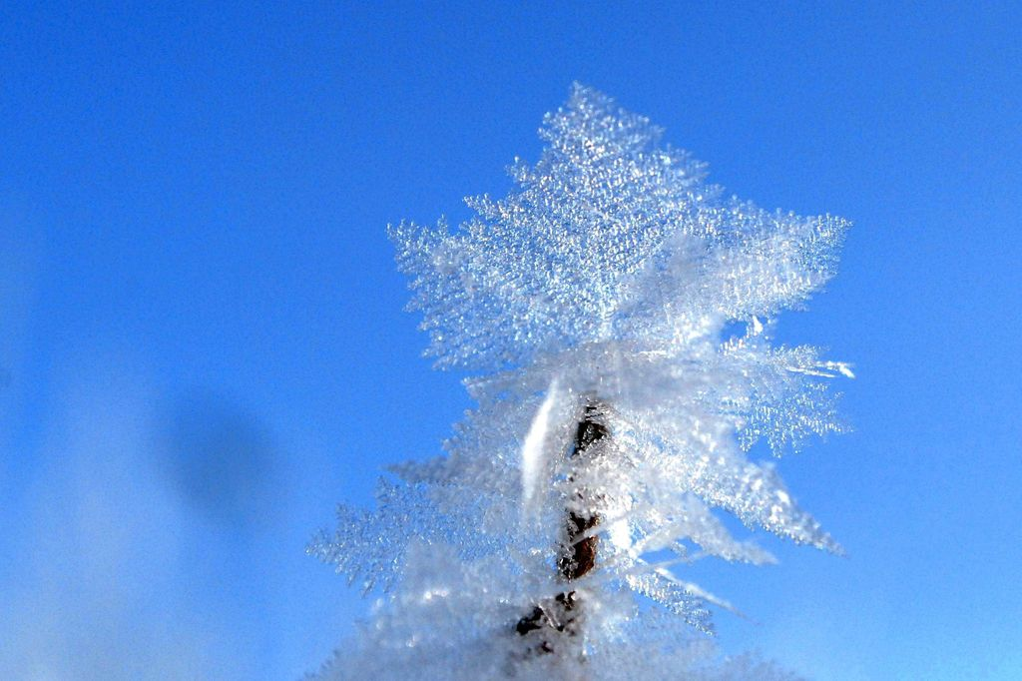
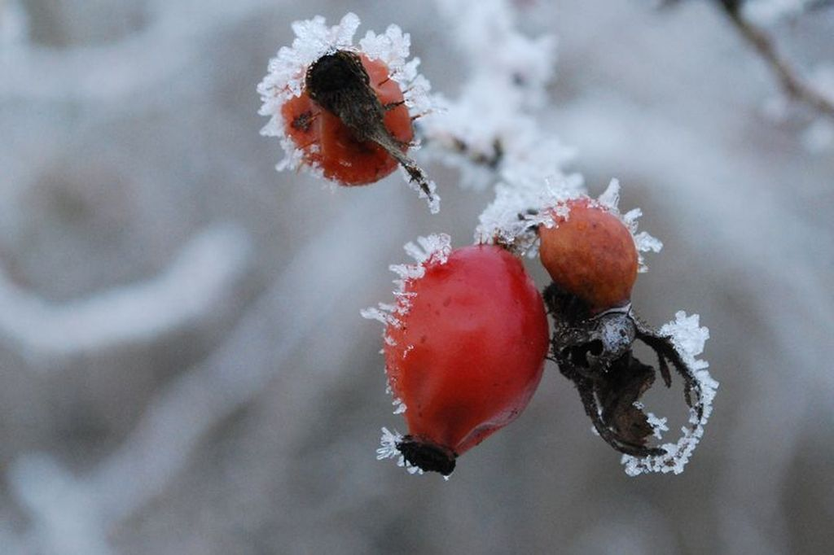
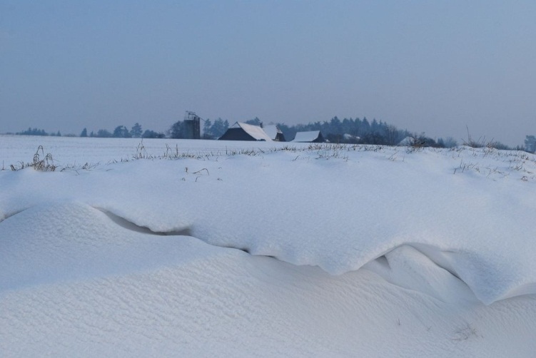
L’hiver

Slide 9
Fin et conclusions
Nous vivons une époque dangereuse
L’être humain domine la nature avant d’avoir appris à se maîtriser
Albert Schweitzer
Car enfin, qu'est-ce qu'un homme dans la nature ? Un néant à l'égard de l'infini, un tout à l'égard du néant , un milieu entre rien et tout.
Blaise Pascal

